Slide 1
PYTHON ДЛЯ БАНКОВСКОЙ РАЗРАБОТКИ
Занятие 03
Git и GitHub:
репозиторий портфолио
Notes:
Занятие-инструмент. К концу должен существовать публичный репозиторий с работами двух прошлых занятий и осмысленной историей коммитов. Это первый камень портфолио.

Slide 2
СЕГОДНЯ
План занятия
0–10 мин
Разминка
Алгоритмическая задача: развернуть список без reverse()
10–20 мин
Разбор домашки
Четыре функции по выписке, разбор parse_amount без float
20–35 мин
Зачем нужен git
Что ломается без него и что он даёт взамен
35–60 мин
Три состояния файла
status, add, commit — и что происходит на самом деле
60–75 мин
История и ветки
log, diff, .gitignore, switch
75–90 мин
GitHub
Заводим репозиторий портфолио и загружаем работы
Notes:
Сегодня много механики. Важно не читать команды с экрана, а каждую выполнять вживую на общем репозитории — иначе не запомнится.

Slide 3
РАЗМИНКА
Развернуть список наоборот
Дан список сумм операций. Вернуть новый список в обратном порядке — не используя reverse(), [::-1] и reversed().
ДАНО
НАДО ПОЛУЧИТЬ
[1250, 340, 8900, 75]
[75, 8900, 340, 1250]
Вопрос после решения
Сколько дополнительной памяти потратило твоё решение? Если создавали новый список — столько же, сколько занимает исходный. А можно ли развернуть на месте, вообще без нового списка?
Notes:
Второй вопрос — про два указателя с краёв. Если ученик дойдёт до него сам, это первая встреча с приёмом «двух указателей», который будет на любом техническом контесте.

Slide 4
БЛОК 1
Зачем вообще нужен git
Сначала стоит понять, какую именно боль он лечит. Иначе git выглядит как десяток непонятных команд, которые надо зубрить.
Notes:
Не начинать с команд. Начать с проблемы, которая у Андрея наверняка уже была — с папками «финал» и «финал2».

Slide 5
ПРОБЛЕМА
Как это выглядит без git
Знакомая картина. Работает ровно до того момента, когда нужно вернуться на три дня назад или понять, что именно изменилось.
ПАПКА С ПРОЕКТОМ
ВОПРОСЫ БЕЗ ОТВЕТА
проект\
проект_финал\
проект_финал2\
проект_финал_точно\
проект_рабочий\
проект_рабочий_новый\
Какая из них последняя рабочая?
Что изменилось между второй и третьей?
Кто и когда это менял?
Как вернуть только один файл из старой версии?
Как показать это работодателю?
Главная потеря — не файлы, а история
Копии папок хранят состояния, но не хранят причины. Через месяц уже не вспомнить, зачем ты поменял ту строку — а именно это и нужно знать чаще всего.
Notes:
Спросить, было ли такое у него. Практически у всех было — это делает следующие сорок минут осмысленными.

Slide 6
РЕШЕНИЕ
Что даёт git
Полная история
Возврат в любую точку
1
Каждое сохранение остаётся навсегда, с датой, автором и объяснением, зачем оно сделано
2
Сломал всё — вернулся к состоянию недельной давности за одну команду, ничего не потеряв
Понятная разница
Работа в команде
3
Видно построчно, что изменилось между версиями. Не «файл другой», а конкретные строки
4
Несколько человек правят один проект и не затирают работу друг друга. В банке иначе просто не бывает
Пятый пункт — портфолио. История коммитов за год говорит о кандидате больше, чем строчка в резюме.
Notes:
Подчеркнуть последний пункт: для Андрея сейчас это главная причина. Резюме у него пока нет, а история репозитория будет.

Slide 7
ТЕРМИНЫ
Git и GitHub — это разные вещи
Их постоянно путают, и путаница мешает: команды git работают и без интернета, а GitHub — это уже про других людей.
GIT — ПРОГРАММА НА ТВОЁМ КОМПЬЮТЕРЕ
GITHUB — САЙТ, ГДЕ ЛЕЖАТ КОПИИ
Хранит историю проекта локально
Работает без интернета
Команды: add, commit, log, diff
Придуман для ядра Linux в 2005 году
Хранит репозиторий в интернете
Нужен, чтобы делиться и не потерять
Команды: push, pull, clone
Именно его открывает рекрутёр
Аналогия
Git — это как история версий в документе, а GitHub — как облако, куда этот документ выложен. Есть и другие такие сайты: GitLab, Bitbucket, у российских компаний часто свой внутренний GitLab.
Notes:
Сказать, что в банке скорее всего будет внутренний GitLab, а не GitHub — но команды те же самые, потому что программа под ними одна.

Slide 8
ДЕЛАЕМ ВМЕСТЕ · 1
Ставим и настраиваем Git
С этого места ты повторяешь каждое действие у себя в ту же секунду. Не «посмотрю, потом сделаю».
12
Создать папку python-bank-course в «для Баранов Андрей»
Проводник → правая кнопка по пустому месту → Создать → Папку. Только латиница: это имя станет адресом в интернете
13
File → Открыть папку… (Ctrl + K, затем Ctrl + O)
Выбрать python-bank-course, кнопка «Выделить папку», потом «Да, я доверяю авторам»
14
Terminal → Создать терминал (Ctrl + Shift + Ё)
Путь в приглашении заканчивается на python-bank-course. Другой путь — закрыть терминал и открыть заново
15
git --version
git version 2.x — годится любая. Другой ответ: Git не установлен, ставим с git-scm.com
16
git config --global user.name "Andrey Baranov"
Молча — значит сработало. Это имя встанет под каждым твоим коммитом
17
git config --global user.email "твоя почта"
Та же почта, на которую сегодня заводим GitHub. По ней коммит привяжется к профилю
18
git config --global init.defaultBranch main
Первая ветка новых репозиториев будет называться main, а не master
Шаг 19 — проверка: git config --global --list. В выводе должны быть user.name, user.email и init.defaultBranch=main. Настраивается один раз на компьютер, а не на проект.
Notes:
Шаги 12–19 сценария. Папка репозитория создаётся рядом с папками занятий, а не внутри одной из них: в неё будут складываться работы всего года. Если Git не установлен — ставим прямо сейчас, все экраны Next, после установки обязательно перезапустить VS Code целиком.

Slide 9
БЛОК 2
Три состояния файла
Вся механика git держится на одной идее: файл проходит три стадии, прежде чем попасть в историю. Понять их — значит понять git.
Notes:
Это центральный блок занятия. Если ученик усвоит три состояния, все команды станут очевидными.

Slide 10
МЕХАНИКА
Путь файла в историю
1
2
3
Рабочая папка
Индекс (staging)
Репозиторий
Файлы, которые ты правишь прямо сейчас. Git их видит, но пока не отслеживает изменения. В git status они красные.
Черновик следующего сохранения. Сюда командой add кладут именно то, что хочешь записать в историю — можно не всё сразу. В git status зелёные.
Сама история. Командой commit содержимое индекса становится точкой сохранения — с сообщением, датой и автором. Отсюда уже не пропадёт.
Notes:
Аналогия: рабочая папка — стол, индекс — коробка, куда складываешь то, что поедет в архив, репозиторий — сам архив. Спросить: зачем нужна коробка, почему нельзя сразу в архив? Ответ: чтобы отправить не всё подряд, а связанное по смыслу.

Slide 11
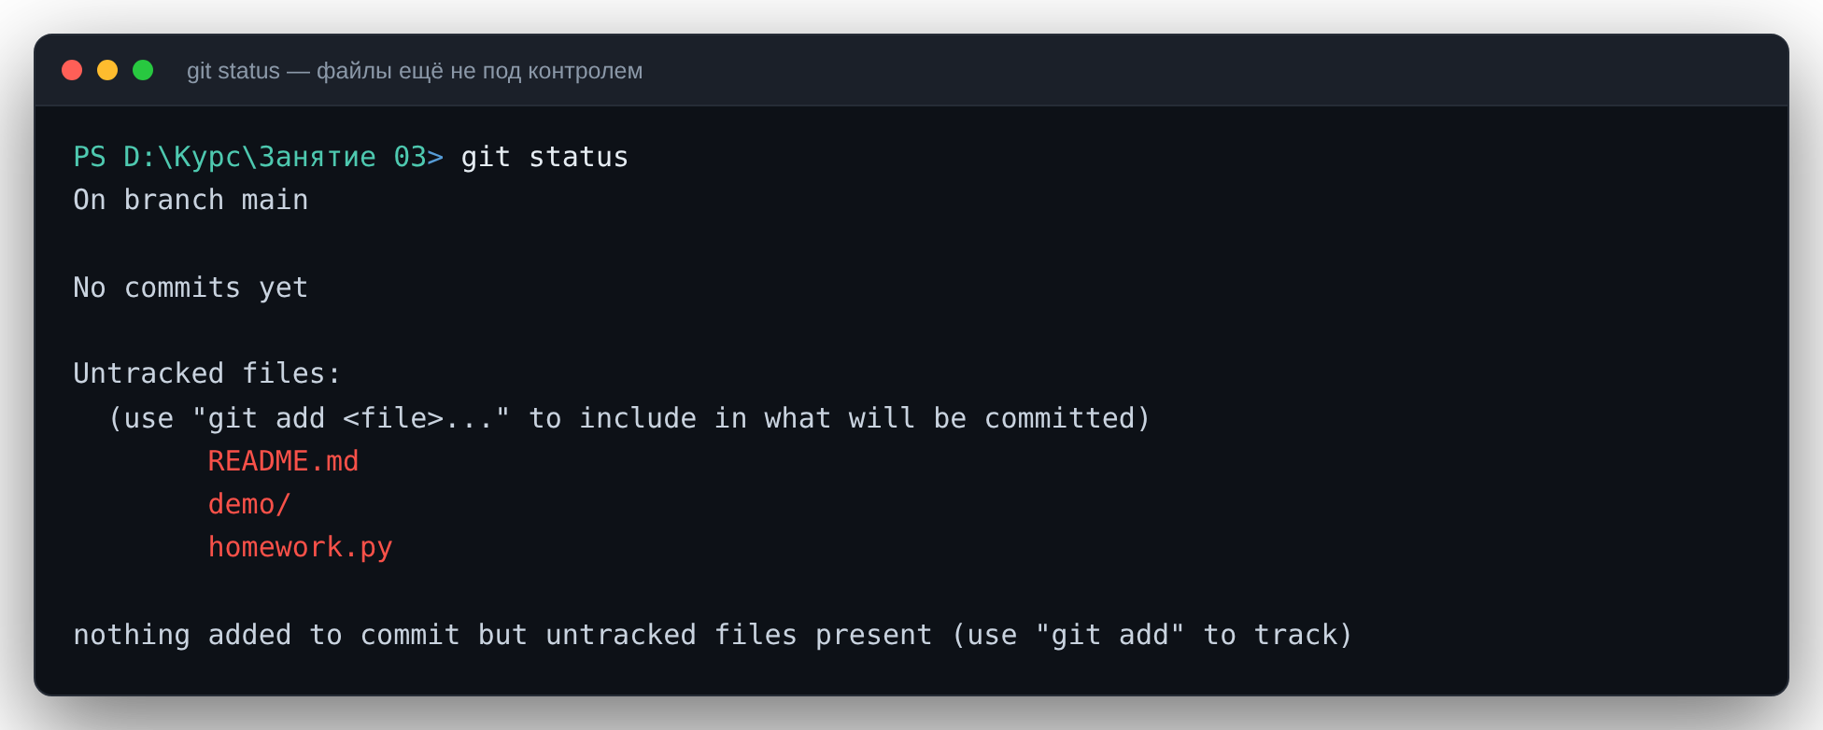
МЕХАНИКА
git status: файлы ещё не под контролем
Первая команда, которую вводят в любой непонятной ситуации. Git подробно объясняет, что видит и что предлагает сделать.
Untracked files — «неотслеживаемые»
git видит файлы, но пока не следит за их изменениями. Он даже подсказывает следующую команду прямо в выводе — git status почти всегда говорит, что делать дальше.
Notes:
Приучить: не помнишь, что происходит — набери git status. Это не признак слабости, так делают все, включая senior-разработчиков.

Slide 12
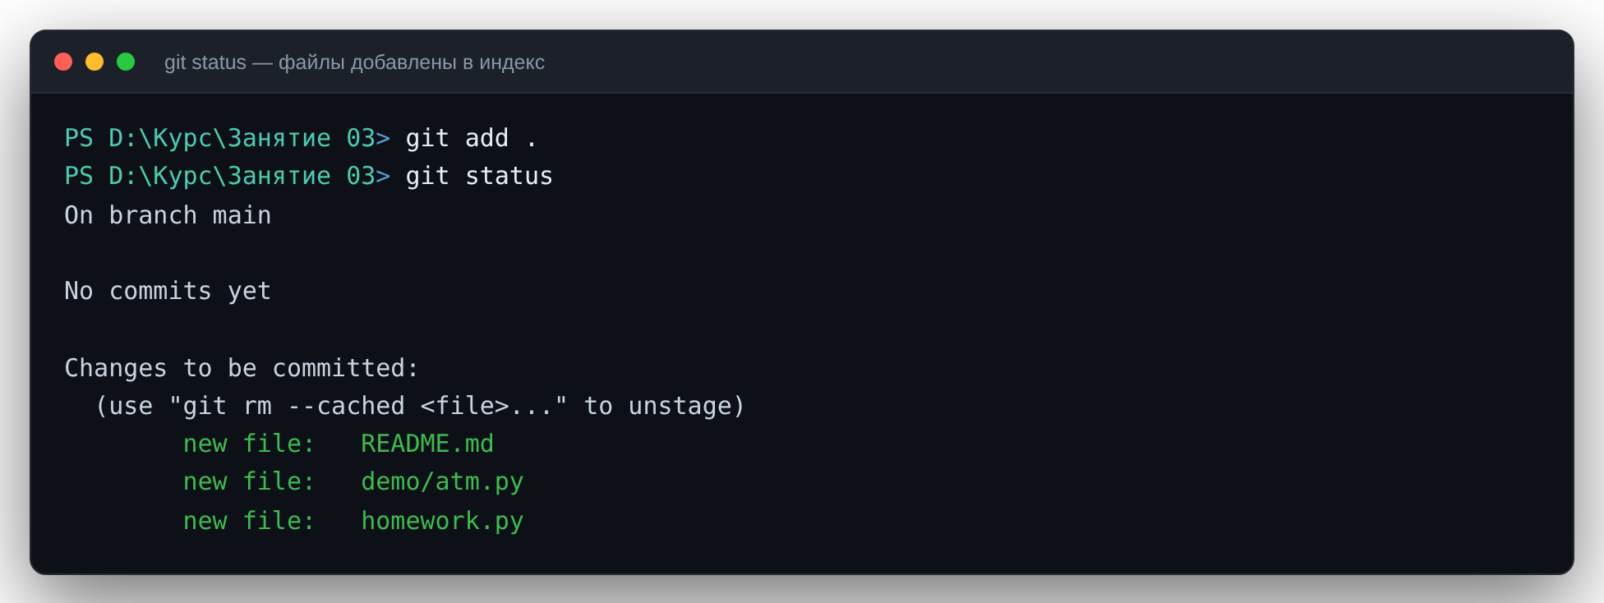
МЕХАНИКА
git add: складываем в индекс
Файлы стали зелёными
Changes to be committed — «изменения, которые войдут в следующий коммит». Точка означает «всё из текущей папки»; можно и по одному файлу: git add homework.py
Notes:
Показать разницу: добавить один файл, посмотреть status — часть зелёная, часть красная. Так становится видно, зачем вообще нужен индекс.

Slide 13
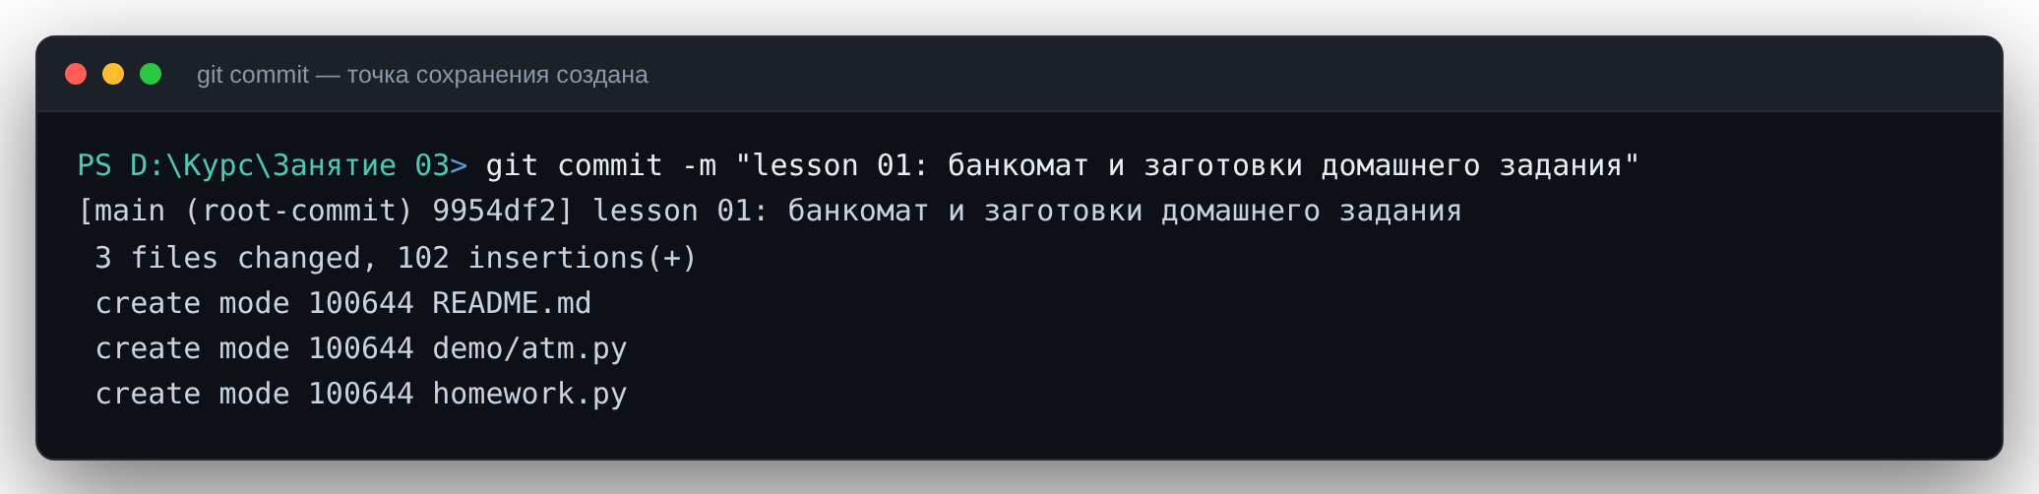
МЕХАНИКА
git commit: точка сохранения создана
Что в ответе:
ветка main, короткий номер коммита 9954df2, сообщение, и статистика — три файла, 102 добавленные строки. Номер коммита понадобится, когда захочешь вернуться именно сюда.
Notes:
Обратить внимание на root-commit — это первый коммит в репозитории, у него нет предыдущего. Больше такой пометки не будет никогда.

Slide 14
ДЕЛАЕМ ВМЕСТЕ · 2
Первый коммит своими руками
Семь команд, после которых в репозитории появляется первая точка сохранения.
21
git init
Initialized empty Git repository in …/python-bank-course/.git/ — появилась скрытая папка .git
22
Создать README.md, написать четыре строки, Ctrl + S
Кружок на вкладке исчез. Не исчез — файл не сохранён, и git его не увидит
23
git status
Untracked files: README.md — красным. Git файл видит, но за изменениями не следит
24
git add README.md
Молча. Файл отобран для следующей записи — положен в коробку
25
git status
Changes to be committed: new file: README.md — теперь зелёным
26
git commit -m "chore: создал репозиторий портфолио"
[main (root-commit) 9954df2] … 1 file changed, 4 insertions(+)
27
git log --oneline
9954df2 (HEAD -> main) chore: создал репозиторий портфолио
Красное → зелёное → строка в истории. Если вместо ответа открылся редактор на весь экран — потерялся ключ -m: нажать Esc, набрать :q! и Enter, потом повторить команду целиком.
Notes:
Шаги 21–27 сценария. Каждую команду выполнять вживую и комментировать вывод вслух. git status после add — обязательный шаг: именно на нём видно, что красное стало зелёным, и три состояния перестают быть абстракцией.

Slide 15
ВОПРОС НА ПОДУМАТЬ
Коммит — это копия всех файлов проекта?
По ощущению — да: можно вернуться к любому коммиту и получить проект целиком. Но физически git не хранит десять копий одного файла: одинаковое содержимое хранится один раз, а коммит ссылается на него.
Поэтому репозиторий с историей из тысячи коммитов занимает немногим больше, чем сам проект. И поэтому коммитить надо часто: это почти ничего не стоит, а страховку даёт полную.
Notes:
Не углубляться в устройство объектов git. Достаточно снять страх «история раздует папку» — из-за него люди коммитят раз в неделю вместо раза в час.

Slide 16
КУЛЬТУРА
Как писать сообщение коммита
Сообщение пишется не для git, а для человека, который через полгода будет разбираться, что здесь произошло. Чаще всего этот человек — ты сам.
ТАК ПИСАТЬ НЕ НАДО
ТАК НАДО
fix
упдейт
работает
123
асдфасдф
финальная версия
lesson 02: разбор выписки
lesson 02: задание 3 —
поиск крупной траты
fix: пропущенный ноль
в копейках
Формула
Что сделано и зачем, одной строкой, в настоящем времени. Проверка простая: по сообщению должно быть понятно, стоит ли открывать этот коммит, не открывая его.
Notes:
Договориться о формате на весь курс: «lesson NN: что сделано». Единый формат сам по себе выглядит профессионально в истории.

Slide 17
БЛОК 3
Смотрим историю
Записывать историю бессмысленно, если не уметь её читать. Две команды закрывают почти все вопросы.
Notes:
Переход к чтению истории. Здесь появляются самые полезные в работе команды.

Slide 18
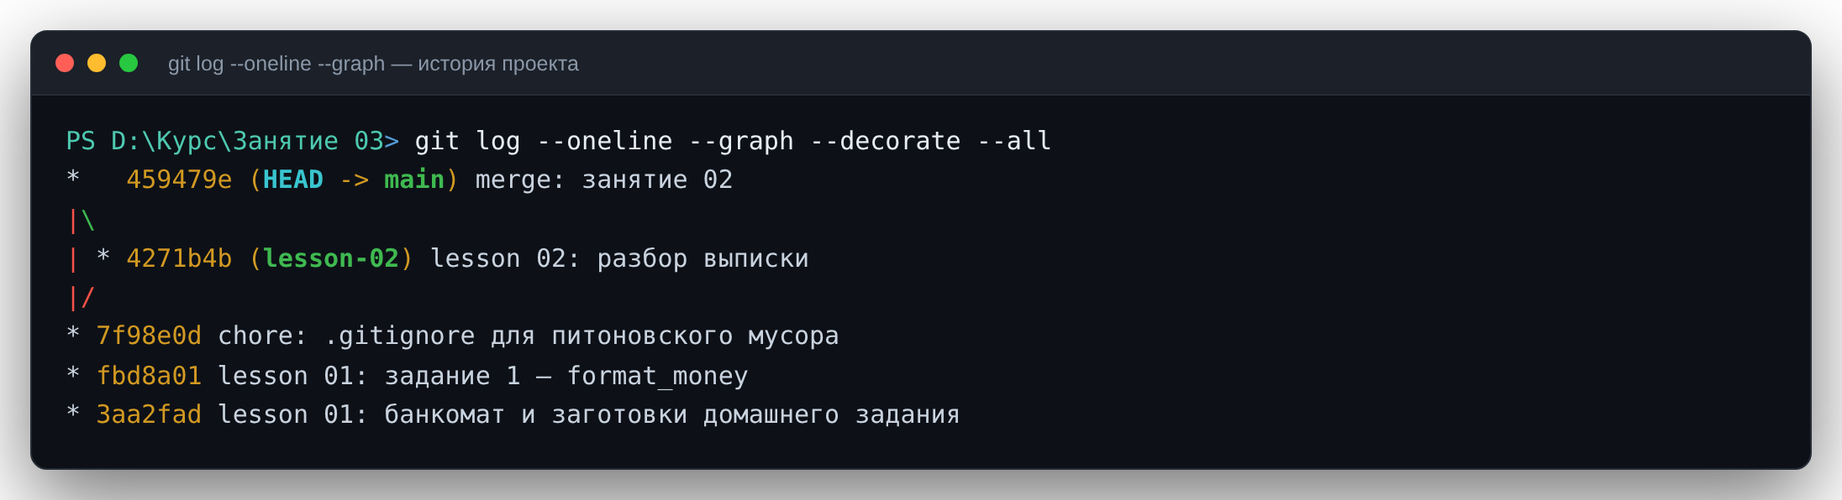
ИСТОРИЯ
git log: вся история одним экраном
Ключи --oneline --graph --decorate превращают простыню в компактную схему. Эту комбинацию стоит запомнить наизусть.
Что здесь видно
история читается снизу вверх; звёздочки — коммиты, линии слева — ветки, жёлтым выделены номера, зелёным — названия веток. HEAD → main означает «сейчас ты находишься здесь».
Notes:
Показать на своём реальном репозитории с длинной историей, если такой есть — впечатление гораздо сильнее, чем от учебного примера на пять коммитов.

Slide 19
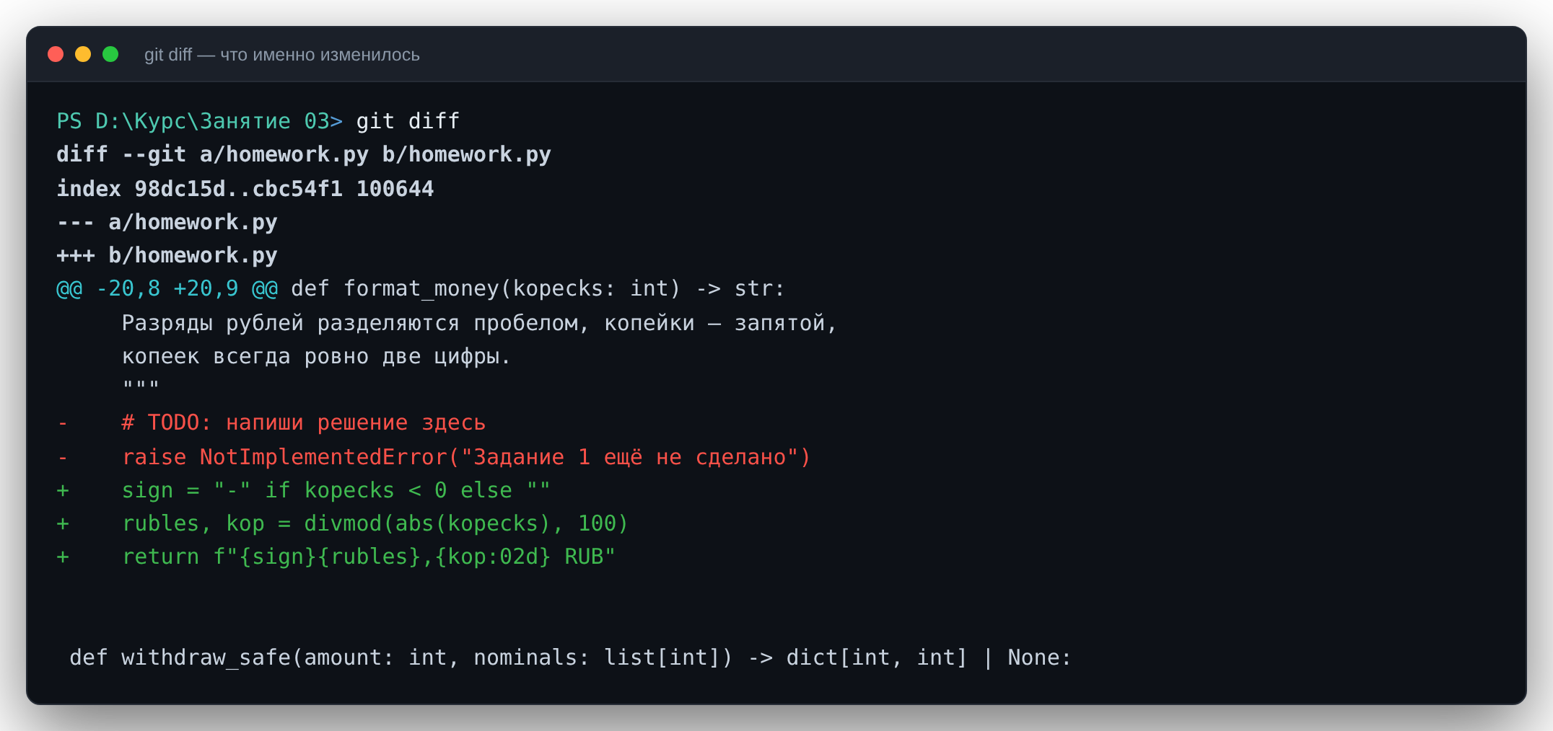
ИСТОРИЯ
git diff: что именно изменилось
Самая используемая команда в ежедневной работе. Показывает построчную разницу между тем, что было, и тем, что стало.
Читаем разметку:
минус и красный — строка была удалена, плюс и зелёный — добавлена. Строка @@ показывает, в каком месте файла мы находимся. Изменение строки git показывает как удаление плюс добавление.
Notes:
Сказать, что ровно так же выглядит code review в любой компании: рецензент видит diff и комментирует конкретные строки.

Slide 20
ИСТОРИЯ
Три вопроса — три команды
1
2
3
git status
git diff
git log
Что у меня сейчас происходит: что изменено, что готово к коммиту, на какой я ветке. Отвечает на вопрос «где я».
Что именно я изменил с последнего коммита, построчно. Отвечает на вопрос «что я натворил».
Что происходило раньше, кем и зачем. Отвечает на вопрос «как мы сюда пришли».
Notes:
Этих трёх команд хватает на 80 % ежедневной работы. Остальное добирается по мере надобности — не пытаться выучить git целиком.

Slide 21
БЛОК 4
Что не должно попадать в репозиторий
В git попадает исходный код — то, что написал человек. Всё, что компьютер может сгенерировать заново, и всё секретное туда попадать не должно.
Notes:
Короткий, но важный блок. Ошибки здесь имеют последствия, которые нельзя откатить.

Slide 22
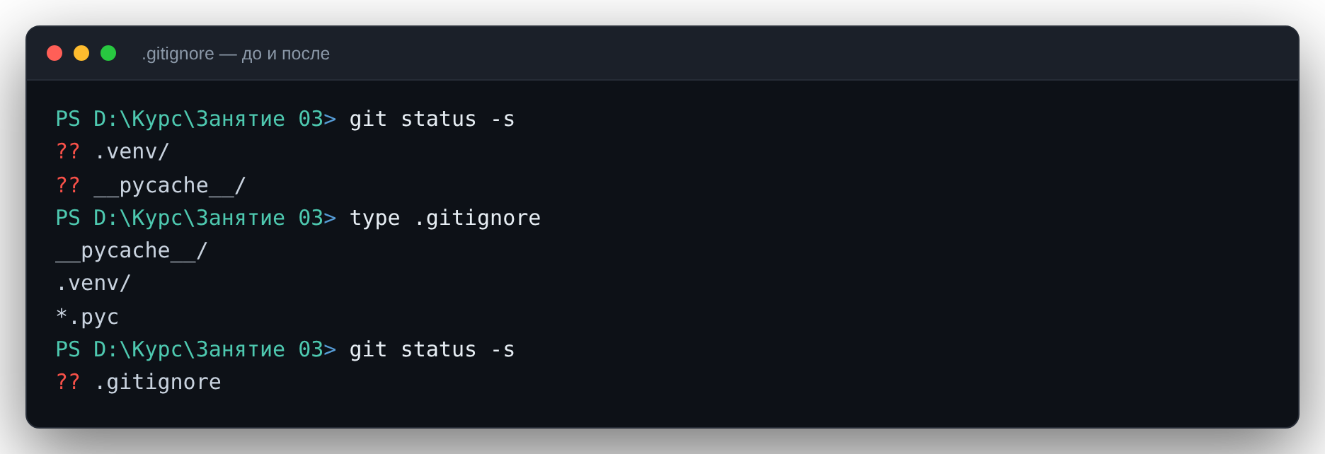
ПОРЯДОК
.gitignore: до и после
Python создаёт служебные папки при каждом запуске. В истории проекта им делать нечего — они только мешают читать изменения.
Что произошло
после создания файла .gitignore папки __pycache__ и .venv исчезли из git status. Сам .gitignore при этом в репозиторий добавить нужно — он часть проекта.
Notes:
Показать вживую: создать __pycache__ запуском программы, посмотреть status, добавить .gitignore, посмотреть снова. Эффект наглядный.

Slide 23
ПОРЯДОК
Что игнорируем в питоновском проекте
__pycache__/ и *.pyc
.venv/
1
Скомпилированные версии твоих же файлов. Python создаёт их сам при каждом запуске
2
Виртуальное окружение с библиотеками. Восстанавливается по requirements.txt за одну команду
.env и любые пароли
.idea/, .vscode/
3
Ключи, токены, доступы к базе. Самая опасная строка этого списка — про неё отдельный слайд
4
Настройки твоего редактора. У другого человека редактор другой, ему они только мешают
Правило: если файл создаёт не человек, а программа, — почти наверняка он не нужен в репозитории.
Notes:
Готовый .gitignore для Python лежит в папке занятия — не заставлять писать с нуля, но пройтись по строкам и объяснить каждую.

Slide 24
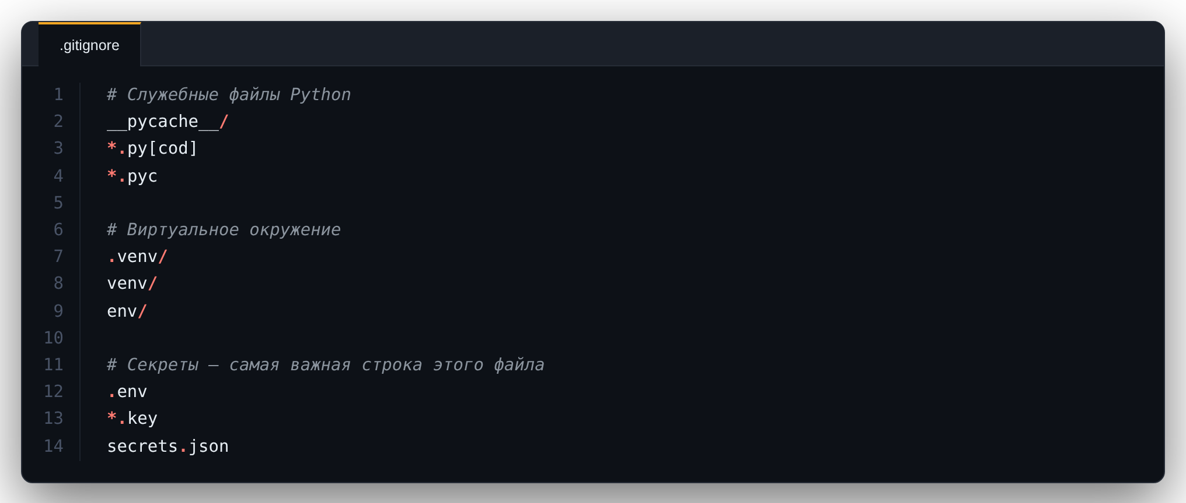
РАЗБОР
.gitignore — строка за строкой: мусор, окружение, секреты
1
Решётку git не читает. Комментарии здесь для человека: через год список разбирать тебе же
8
То же окружение под другим именем: не все зовут его .venv. Лишняя строка дешевле забытой папки
2
Сюда Python кладёт скомпилированные копии твоих же файлов. Слэш в конце — «это папка, а не файл»
9
Третье ходовое имя. Все три пишут сразу, чтобы список работал в чужом проекте без правок
3
Скобки — «любая одна из букв c, o, d». Одна строка закрывает .pyc, .pyo и .pyd сразу
11
Дальше самое важное. Пароль, попавший в коммит, остаётся в истории навсегда
4
То же самое без скобок. Оставлено нарочно: строку должен понять и тот, кто шаблонов не знает
12
Файл с паролями к базе и ключами к API. Есть почти в каждом проекте и никогда не едет в репозиторий
5
Пустые строки и комментарии git пропускает. Группы нужны не программе, а тому, кто это читает
13
Любой файл-ключ: сертификаты, приватные ключи. Звёздочка — потому что имена у них всегда разные
7
Окружение — чужой код, поставленный pip. Тысячи файлов, которые восстанавливаются одной командой
14
Имя-ловушка: выглядит как обычный json и легко уезжает вместе с git add .
Номера строк совпадают с файлом gitignore-python.txt из папки занятия — тем самым, из которого всё это копируется в .gitignore на шаге 36.
Notes:
Разбирать вопросами, а не читать подряд: «почему строка 2 заканчивается слэшем?», «что будет, если убрать строку 12?». Строки 11–14 — главные, на них держится вопрос про утёкший пароль на слайде 27.

Slide 25
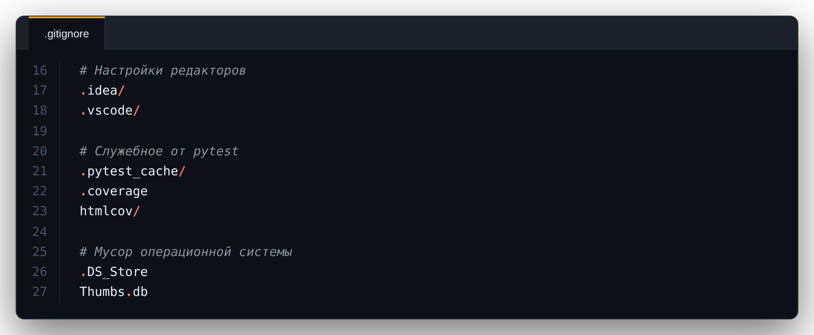
РАЗБОР
.gitignore — строка за строкой: редакторы, тесты, мусор ОС
16
Дальше — файлы не проекта, а рабочего места конкретного человека
22
Сырые данные о покрытии тестами. Не отчёт, а промежуточный файл, из которого отчёт строят
17
Настройки PyCharm: свои шрифты, свои точки останова. У напарника редактор другой
23
Готовый отчёт о покрытии — сотни файлов. Пересобирается одной командой, хранить незачем
18
Настройки VS Code. Иногда команда коммитит их сознательно — но это решение, а не умолчание
25
Последняя группа — то, что кладут рядом с файлами сами Windows и macOS
20
Дальше — то, что остаётся после запуска тестов и создаётся заново при каждом прогоне
26
macOS пишет его в каждую папку, куда заглянули в Finder. Попадает в проект через чужой компьютер
21
Кеш pytest: что падало в прошлый раз. Полезен на твоей машине и бесполезен на чужой
27
Windows делает его после показа эскизов картинок. Такие файлы никто не создаёт нарочно — потому и забывают
Правило на весь курс: если файл создаёт не человек, а программа, — в репозитории ему почти наверняка не место. Исключение — сам .gitignore: он часть проекта, и его коммитят.
Notes:
Этот слайд проходится быстрее первого: здесь нет ничего опасного, только грязь. Главное, что должно остаться, — критерий «создал человек или программа», по нему Андрей сам разберёт любой незнакомый файл.

Slide 26
ДЕЛАЕМ ВМЕСТЕ · 3
Закрываем от git лишнее
Порядок важен: .gitignore настраивают до того, как что-то уедет на GitHub, а не после.
34
git status
.venv/ и lesson-03/ красным. В .venv — тысячи чужих файлов, их поставил pip
35
Открыть gitignore-python.txt из папки занятия
File → Открыть файл…. Разбор по строкам — на слайдах 24 и 25
36
Создать .gitignore в корне и вставить в него весь список
Имя с точкой в начале, расширения нет. 27 строк, рядом с README.md, а не внутри lesson-03
37
git status
.venv/ из списка исчез. Папка на диске осталась — она просто перестала существовать для git
38
git add .
Точка — «всё из текущей папки». Так можно только после .gitignore: до него точка утащила бы и .venv
39
git commit -m "lesson 03: заготовки домашнего задания и .gitignore"
3 files changed — и ни одного файла из .venv
Перед этим шаги 29–33: папка lesson-03, в неё homework.py и test_homework.py, затем python -m venv .venv, .venv\Scripts\Activate.ps1 и pip install pytest.
Notes:
Шаги 34–39 сценария. Показать эффект вживую: git status до .gitignore и сразу после — разница на экране убедительнее любого объяснения. Если .venv в первом status не видно, окружение создалось не в той папке.

Slide 27
ВАЖНОЕ ПРАВИЛО
Что будет, если случайно закоммитить пароль?
Он останется в истории навсегда — даже если ты удалишь строку следующим коммитом. Вся суть git в том, что история не переписывается: старый коммит по-прежнему содержит пароль, и его видно любому, у кого есть репозиторий.
В компаниях за такое заводят инцидент: утёкший ключ считается скомпрометированным и подлежит замене, а не удалению из истории. Поэтому .gitignore для .env настраивают до первого коммита, а не после.
Notes:
Это не запугивание, а реальная практика: у крупных компаний стоят сканеры, которые ищут ключи в репозиториях. Стоит сказать, что публичные утечки такого рода происходят регулярно.

Slide 28
БЛОК 5
Ветки и GitHub
Осталось две вещи: как работать над чем-то, не ломая рабочую версию, и как выложить всё это в интернет.
Notes:
Финальный технический блок. Ветки дать обзорно — глубоко они понадобятся только в проектах второго полугодия.

Slide 29
ВЕТКИ
Зачем нужны ветки
Ветка — это отдельная линия истории. Можно спокойно экспериментировать, зная, что рабочая версия не пострадает.
КОГДА ПРИГОДИТСЯ
ДОГОВОРЁННОСТЬ КУРСА
Пробуешь другой способ решения
Делаешь большое изменение частями
Работаешь над двумя задачами сразу
Не хочешь ломать то, что уже сдано
main — сданные работы
lesson-04 — текущее занятие
lesson-05 — следующее
Сделал и проверил —
вливаешь в main.
Так же работают и в компаниях
Ветка на задачу — стандарт почти везде. Меняются только названия: feature/..., bugfix/..., у банков часто номер задачи из трекера.
Notes:
Не углубляться в merge и конфликты — это тема отдельного занятия во втором полугодии. Сегодня достаточно уметь создать ветку и вернуться в main.

Slide 30
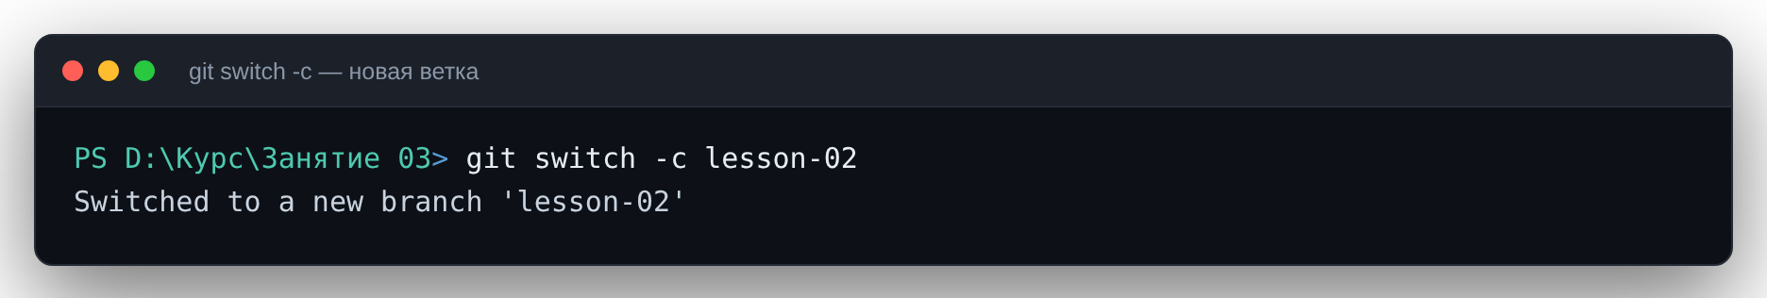
ВЕТКИ
git switch -c: создать и перейти
Ключ -c означает create
без него команда просто переключается на существующую ветку: git switch main. Вернуться на предыдущую можно сокращением: git switch -
Notes:
В старых руководствах встречается git checkout -b — это то же самое. Сказать об этом, чтобы Андрей не путался, читая статьи в интернете.

Slide 31
GITHUB
Заводим репозиторий портфолио
Пять шагов, которые делаются один раз. Дальше весь год — только commit и push.
Шаг 1
Создать репозиторий
New repository, имя python-bank-course, публичный, без README
Шаг 2
Связать с локальным
git remote add origin <ссылка> — сказать git, куда отправлять
Шаг 3
Первая отправка
git push -u origin main — ключ -u нужен только в первый раз
Шаг 4
Проверить
Обновить страницу на GitHub: файлы и история должны быть там
Шаг 5
Написать README
Что это за репозиторий, чему учишься, что уже сделано
Notes:
Все пять шагов делаем вместе на занятии. Ссылку на созданный репозиторий записать себе — по ней дальше проверяются домашние работы.

Slide 32
ДЕЛАЕМ ВМЕСТЕ · 4
Аккаунт и репозиторий на сайте
Всё на github.com, в браузере. Интерфейс английский — названия кнопок даны так, как они выглядят на экране.
45
github.com → кнопка Sign up в правом верхнем углу
Ник из этой формы попадёт в адрес каждого твоего проекта. Его читают работодатели
46
Поле Email → та же почта, что на шаге 17 → Continue
«Email is invalid or already taken» — аккаунт уже заводили: внизу Sign in, второй не нужен
47
Password → Continue, Username → Continue, Email preferences: n
Под Username зелёная галочка «Username is available». Красный крест — ник занят
48
Головоломка-капча, потом восьмизначный код из письма GitHub
Письма нет дольше минуты — папка «Спам», затем кнопка Resend
49
Кнопка «+» справа вверху → New repository
Страница «Create a new repository». Кнопки «+» нет — вы не вошли
50
Repository name: python-bank-course
Имя должно совпасть с именем папки на диске, иначе будете путаться
51
Public, галочку «Add a README file» НЕ ставить → Create repository
Открылась страница «Quick setup» с адресом репозитория и готовыми командами
Галочка «Add a README file» — самая дорогая ошибка этого блока: с ней первая отправка будет отклонена. Public — потому что портфолио должно открываться без пароля.
Notes:
Шаги 45–51 сценария. Если аккаунт у Андрея уже есть, шаги 45–48 пропускаются — сказать об этом вслух, чтобы он не потерял место в инструкции. Держать наготове свою почту: код подтверждения приходит письмом, и без него репозиторий не создать.

Slide 33
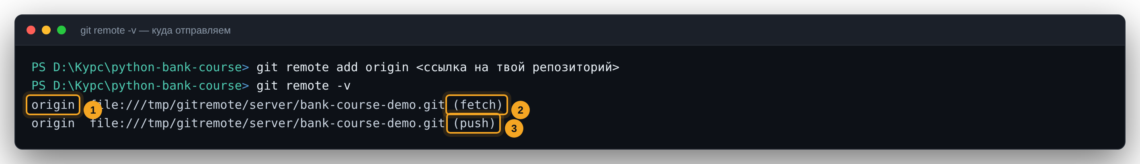
GITHUB
Связываем локальную папку с репозиторием
Команда remote add говорит git, куда отправлять. Имя origin — просто традиция: так называют основной удалённый репозиторий.
1
origin — короткое имя ссылки. Дальше вместо длинного адреса пишем просто origin
2
fetch — адрес, откуда забираем изменения
3
push — адрес, куда отправляем. Обычно он тот же самый
Notes:
Ссылку берут на странице репозитория, кнопка Code. Показать вживую, где именно она находится — ученики часто копируют не то.

Slide 34
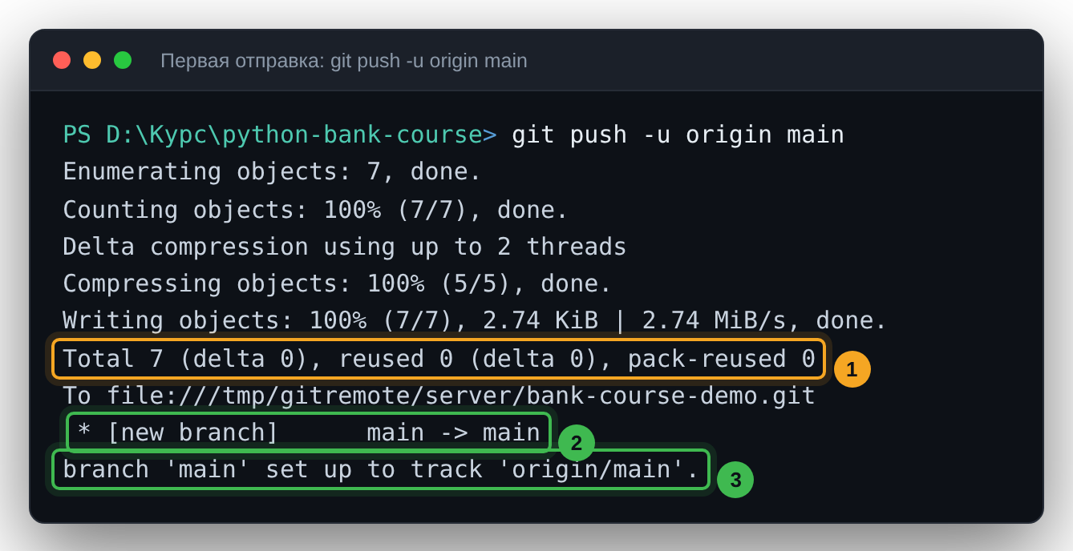
GITHUB
Первая отправка
Ключ -u нужен только в первый раз: он запоминает, куда отправлять эту ветку дальше.
1
Git упаковал файлы в архив и отправил его: 7 объектов, 2,74 килобайта
2
new branch — на сервере создалась ветка main, которой там не было
3
Ветка привязана к origin/main: дальше хватит просто git push
Notes:
Строка To ... в этой записи показывает локальный адрес — демонстрация делалась без сети. У ученика в этой строке будет https://github.com/... , всё остальное совпадает дословно.

Slide 35
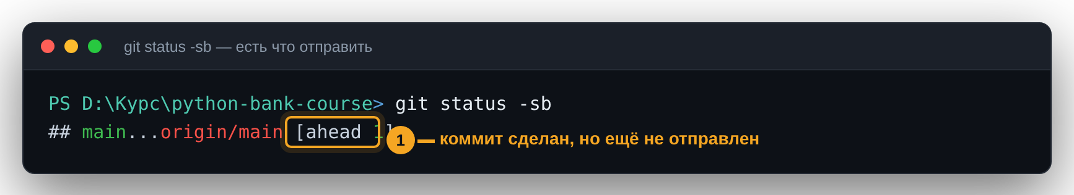
GITHUB
Как понять, что есть что отправить
Коммит сохраняет работу на твоём компьютере, но на GitHub она попадает только после push. Разницу видно в git status.
1
ahead 1 — «ты на один коммит впереди сервера». Пока не сделаешь push, этой работы на GitHub нет
Notes:
Очень частая путаница: ученик коммитит и считает, что сдал работу. Показать, что до push на GitHub пусто — открыть страницу репозитория и убедиться.

Slide 36
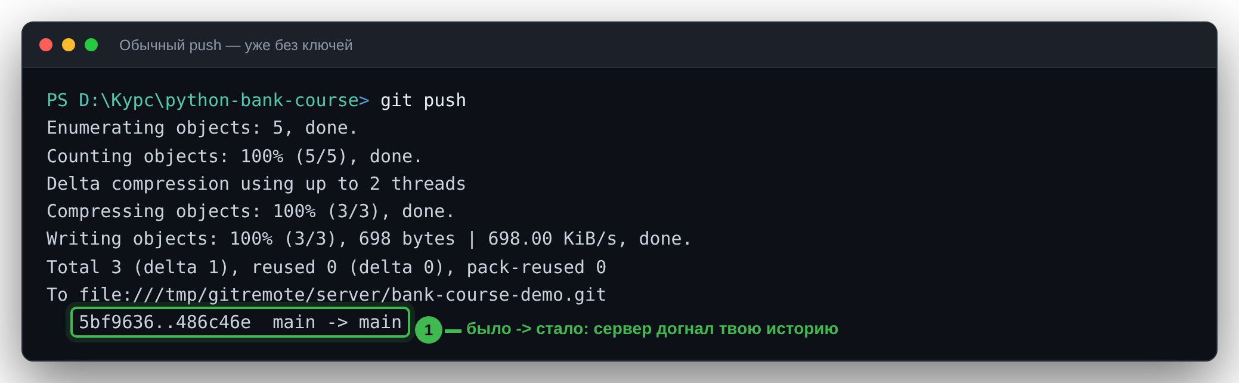
GITHUB
Дальше просто git push
После первой отправки ключи больше не нужны — git помнит, куда идти.
1
Два номера коммитов через две точки: с какого места и до какого сервер догнал твою историю
Notes:
Такая запись «было..стало» встречается в git постоянно: в логах, в диффах, в описаниях веток. Стоит проговорить один раз здесь.

Slide 37
GITHUB
Если push просит логин и пароль
Самая частая точка затыка на первом занятии с GitHub. Пароль от аккаунта здесь не подойдёт — GitHub перестал их принимать.
ЧТО ПРОИЗОЙДЁТ
ЧТО ДЕЛАТЬ
Username: andrey
Password: ********
remote: Support for password
authentication was removed.
fatal: Authentication failed
Вариант 1: создать personal access token в настройках GitHub и вводить его вместо пароля
Вариант 2: поставить GitHub CLI и выполнить gh auth login — он всё настроит сам
Разбираем на занятии, дома не сидеть над этим час
Почему так
Пароль от аккаунта открывает доступ ко всему сразу. Токен можно ограничить одним репозиторием и отозвать в любой момент, не меняя пароль. Это тот же принцип, по которому банковские системы выдают приложениям отдельные ключи, а не логин администратора.
Notes:
Решить заранее, каким путём пойдёте, и подготовить инструкцию. Потерять здесь двадцать минут занятия очень легко.

Slide 38
ДЕЛАЕМ ВМЕСТЕ · 5
Связываем папку с репозиторием и отправляем
Обратно в терминал VS Code. Четыре команды настройки, одна отправка и проверка в браузере.
52
Quick setup → вкладка HTTPS → кнопка копирования справа от адреса
Копировать кнопкой, а не мышкой: половина ошибок здесь — лишний пробел в конце адреса
53
git remote add origin <вставить адрес правой кнопкой>
В PowerShell вставка — правая кнопка мыши. Молча — значит сработало
54
git remote -v
Две строки с твоим адресом: (fetch) — откуда забирать, (push) — куда отправлять
55
git branch -M main
Молча. Ветка называется так же, как её ждёт GitHub
56
git push -u origin main
Ключ -u нужен ровно один раз: он запоминает, куда отправлять эту ветку
57
Окно Connect to GitHub → Sign in with your browser → Authorize
Enumerating objects…, в конце: branch 'main' set up to track 'origin/main'
58
Браузер → F5 на странице репозитория
README.md, .gitignore, папка lesson-03 и счётчик «3 Commits»
Пароль от аккаунта здесь не подойдёт — GitHub их не принимает. Либо вход через браузер, либо personal access token: Settings → Developer settings → Tokens (classic) → галочка repo.
Notes:
Шаги 52–58 сценария. Критерий блока — не «команда выполнилась», а «страница в браузере показывает файлы». Ошибка «src refspec main does not match any» означает, что коммитов нет или ветка названа иначе: git log --oneline, git branch -M main и повторить push.

Slide 39
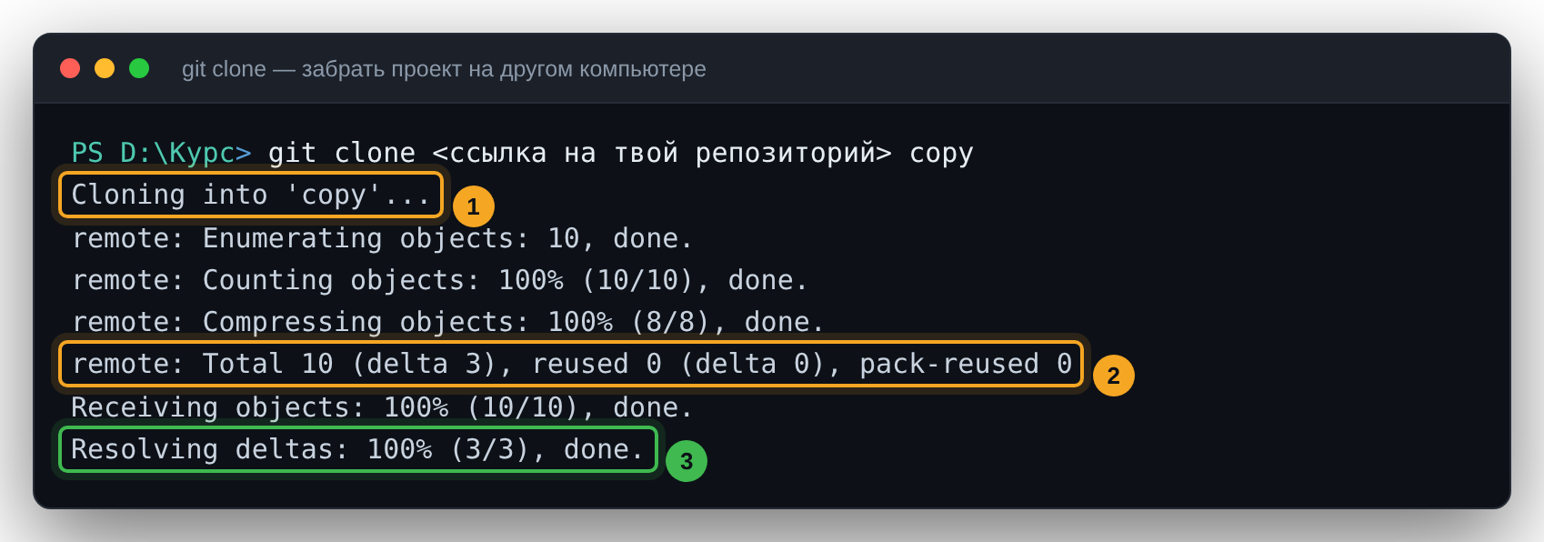
GITHUB
Забрать проект на другом компьютере
Клонирование — обратная операция к push. Так ты откроешь свой проект на другом компьютере, и так же скачивают чужой код.
1
Создаётся папка с проектом и всей его историей — не только последняя версия
2
remote: — эти строки печатает сервер, а не твой компьютер
3
После клонирования git remote уже настроен: push и pull работают сразу
Notes:
Подчеркнуть: клонируется история целиком. Именно поэтому можно вернуться к любому коммиту сразу после клонирования, без интернета.

Slide 40
GITHUB
Что смотрят в профиле
Первое, что открывает рекрутёр или тимлид, получив резюме. Смотрят не больше минуты — и решают, читать ли дальше.
Регулярность
README проектов
1
Квадратики активности. Год ровных коммитов говорит о дисциплине убедительнее любых слов в резюме
2
Есть ли объяснение, что это и как запустить. Проект без README читают редко
Сообщения коммитов
Что за проекты
3
По ним видно, думает человек или коммитит «fix» тридцать раз подряд
4
Свои задачи ценятся выше, чем клоны туториалов. У тебя они будут банковские — это редкость для школьника
К маю у тебя будет год истории и четыре проекта. Это ровно то, чего почти никогда нет у первокурсника.
Notes:
Хороший момент показать пару реальных профилей — свой или публичный. Абстрактные советы работают хуже примера.

Slide 41
ПРАКТИКА · 15 МИНУТ
Теперь делаешь ты
Задача A
Задача B
Заведи репозиторий, добавь в него работы занятий 01 и 02 отдельными коммитами с осмысленными сообщениями и отправь на GitHub.
Создай .gitignore, запусти программу, убедись через git status, что __pycache__ не появился в списке изменений.
Не помнишь, что происходит — набирай git status. Он почти всегда сам подсказывает следующую команду.
Notes:
Первая задача — обязательная, вторая по остатку времени. Проследить, что коммитов именно два, а не один общий: смысл в том, чтобы история была осмысленной.

Slide 42
ДОМАШНЕЕ ЗАДАНИЕ
Git-часть и три функции
Сначала git-чек-лист из README, потом три функции в homework.py. Запусти python -m pytest -v — увидишь 18 красных тестов.
1
filter_by_period()
2
find_duplicates()
3
monthly_summary()
Операции за период, границы включительно
Подозрительные дубли — задача антифрода
Свод по месяцам: пришло и ушло
filter_by_period(ops,
"2026-08-01",
"2026-08-05")
совпали дата,
описание и сумма
→ вернуть по одной
операции на дубль
{"2026-08":
{"income": 8750000,
"expense": 124550}}
Даты в формате ГГГГ-ММ-ДД сравниваются как обычные строки — это не случайность, а свойство формата.
Список нельзя сделать ключом словаря, а кортеж — можно. Отсюда и решение.
Месяц — первые семь символов даты. Расход возвращаем положительным числом.
Git-часть проверяется по ссылке на твой репозиторий: нужны минимум три осмысленных коммита, .gitignore и README.
Notes:
Подчеркнуть, что с этого занятия домашние работы сдаются только через git. Файлы в мессенджере больше не принимаются — это часть профессиональной привычки.

Slide 43
ИТОГИ
Что ты теперь умеешь
✓
Объяснить разницу между git и GitHub
✓
Назвать три состояния файла и команды, которые его между ними двигают
✓
Прочитать git status и понять, что происходит с проектом
✓
Прочитать git diff и назвать, какие строки добавлены, а какие удалены
✓
Написать сообщение коммита, по которому понятно, что сделано
✓
Настроить .gitignore и объяснить, почему пароли в репозиторий не кладут
✓
Отправить работу на GitHub и дать на неё ссылку
Notes:
Проверить пункт про три состояния — попросить назвать их и команды. Если не называет, вернуться к слайду с карточками: это фундамент, без него дальше будет тяжело.

Slide 44
СЛЕДУЮЩЕЕ ЗАНЯТИЕ
Занятие 04
Почему float
ломает деньги
ДО СЛЕДУЮЩЕГО РАЗА
Три функции, 18 тестов зелёные
Репозиторий на GitHub
Ссылку прислать мне
Начинаем модуль про точность вычислений. Разберём Decimal, банковское округление и то, почему копейка, потерянная на одной операции, превращается в проблему на миллионе.
Notes:
Ссылка на репозиторий нужна до следующего занятия — по ней я буду смотреть код перед встречей, чтобы не тратить время занятия на чтение.

